Slide 1
TALLER DE FORMACIÓN DE PERSONAS MEDIADORAS
Impartido por : Adela Mirás Calvo.
Profesora de Educación Física no IES Val Miñor de Nigrán.

Slide 2
Definición de conflicto por Torrego:
Un proceso en el que dos o más partes entran en oposición o desacuerdo, porque sus posiciones, intereses, necesidades, deseos o valores son incompatibles o son percibidos como incompatibles y donde las emociones y sentimientos juegan un papel muy importante.

Slide 3
PERCEPCIONES

Slide 4


Slide 5
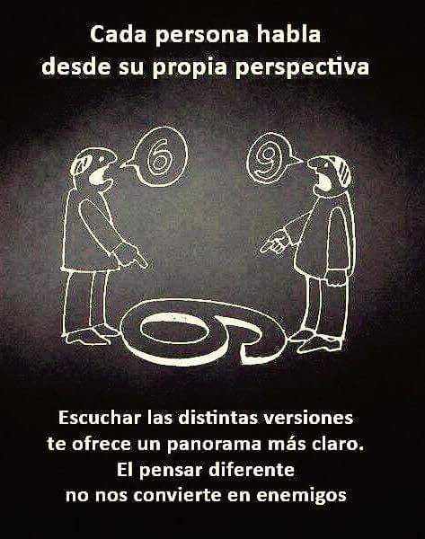
DE LO QUE ES CAPAZ NUESTRO CEREBRO

Slide 6
INTERESES Y NECESIDADES

Slide 7
El cuento empieza con dos hermanos discutiendo sobre la posesión de una naranja. Los dos quieren la fruta y ambos la necesitan en su totalidad, así que ninguno está dispuesto, en principio, a compartirla con nadie. Como es lógico, este razonamiento no les lleva a ninguna parte, de modo que, tras un interminable rato de discusión, deciden optar por una solución de compromiso: media naranja para cada uno. Dado que parece lo justo, ninguno de los dos rechaza el trato y los hermanos se despiden, cada uno con su mitad.
Al llegar a casa, cada hermano se apresura a darle uso a su premio. El primero de ellos estaba muerto de hambre, así que la pela, arroja la cáscara a un lado y se la come sin más demora. Para su desgracia, cuando termina descubre que media naranja no ha bastado para saciarle.
En cuanto al segundo de los hermanos, este quería la naranja para elaborar un postre. La pulpa de la fruta acaba en la basura porque lo que necesita es rayar la piel. Cuán desagradable será su sorpresa al percatarse de que no tiene suficiente con media cáscara.
Notes:
El cuento de la naranja. INTERESES Y NECESIDADES. Negociación. Tras la lectura de la primera parte, se pregunta si creen que es la mejor solución . ¿Compartieron sus necesidades e intereses? Es importante detectar cuales son los intereses y necesidades de cada persona. La comunicación es clave.

Slide 8
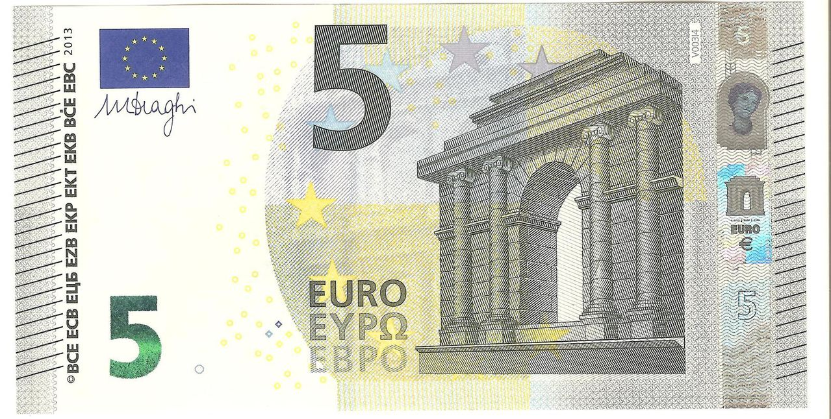
Notes:
Subastamos el billete. Recomendamos que todo el mundo participe en la subasta, porque sino es imposible conseguir el billete. Explicamos la siguiente historia: La profesora de matemáticas ha elegido a los mejores alumnos de cada grupo (que son ellos) y los está preparando para participar en una olimpiada matemática europea, en la que el premio consiste en un viaje a Hawai para dos personas y en una plaza para estudiar en la mejor universidad del mundo con todos los gastos pagados durante cinco años. Únicamente puede ganar una persona, claro. Pero, debe demostrar que puede conseguir el billete. La subasta funciona igual que todas, con la particularidad de que la persona que efectúa la puja más alta paga y se queda con el billete, mientras que la que hgace la segunda oferta más alta también paga, pero no gana el billete. ¿quién me da 0,50 céntimos? A la una, a las dos… Entrampamiento ganar-perder. (Pasan de 5 euros) Llegan a luchar para que pierda el otro, quedan atrapados. Detenemos la subasta y reflexionamos. “ Los jugadores, al igual que las personas en conflicto, pronto pierden de vista el objetivo por el cual participaban en la subasta (ganar el billete) y lo único que querían era ganar a la otra persona. Al participar en un conflicto tenemos que atacar al problema y nunca la persona. También hemos de ser conscientes del coste que tiene para nosotros el conflicto, y si estamos inviertiendo en él más de lo que podremos obtener, es mejor dejarlo. Autodestrucción.

Slide 9
AL PARTICIPAR EN UN CONFLICTO DEBEMOS ATACAR AL PROBLEMA Y NUNCA A LA PERSONA.

Slide 10


Slide 11

Notes:
COMPETICIÓN. GANAR-PERDER. RESPUESTA AGRESIVA.

Slide 12


Slide 13

Notes:
EL MEDIADOR PUEDE AYUDAR A QUE ENCUENTREN LA SOLUCIÓN.

Slide 14
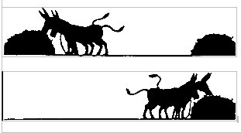
Notes:
COOPERACIÓN. CEDER UN POCO LAS DOS PARTES, BUSCAR SOLUCIONES ALTERNATIVAS, CENTRARSE EN EL PROBLEMA.

Slide 15
RESPUESTAS A LOS CONFLICTOS
PASIVA
AGRESIVA
ASERTIVA
http://www.slideshare.net/infantiltorre/ratones-dragones-26147795

Slide 16
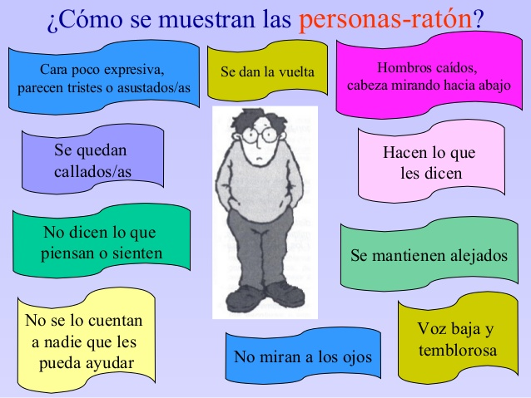
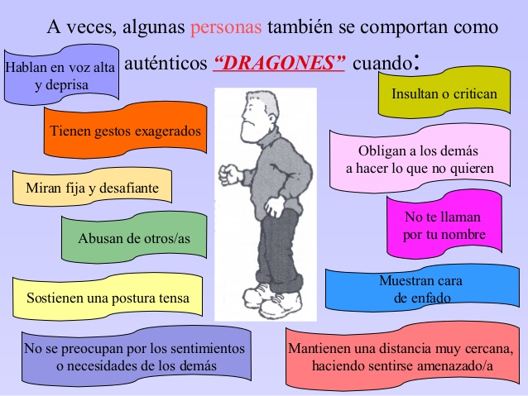

Slide 17
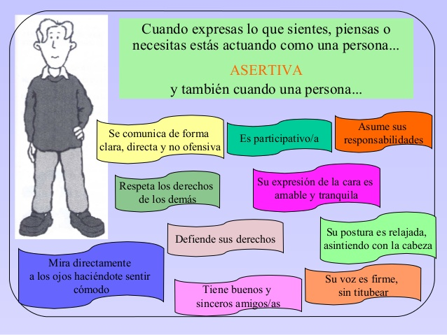

Slide 18
LA IMPORTANCIA DE LA COMUNICACIÓN NO VERBAL.
Mirada
Gestos de la cara
Postura
Distancia
Las manos
Los brazos
El tono de voz y la velocidad de las palabras ...

Slide 19
BÚSQUEDA DE SOLUCIONES

Slide 20

Coge un boli y dibuja en tu hoja, 9 puntos con la siguiente forma, e intenta, sin levantar el boli, unir con 4 líneas rectas, los 9 puntos.
Notes:
A veces nos quedamos atrapados en el problema, en este caso encerrados en el cuadrado. Un mediador ayuda a salir y mirar desde otra perspectiva, a abrir los conflictos. La importancia de la búsqueda de soluciones, el pensamiento alternativo y creativo.

Slide 21
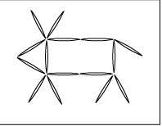
Haz una vaca como la del dibujo, con los 15 palillos que tienes. Sólo cambiando dos palillos, la vaca debe mirar hacia el otro lado.

Slide 22
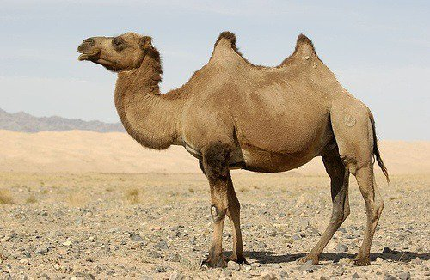
Un pastor árabe muere dejando 3 hijos y 17 camellos. En el testamento especifica que 1/2 de camellos corresponden al hijo mayor, 1/3 al mediano y 1/9 parte al menor. ¿Cómo deberán repartirse el rebaño?
Ya habían transcurrido 7 días y nadie se ocupaba de los camellos, las jorobas empezaban a reducirse cuando, finalmente, decidieron enviar un mensajero a la cueva que había en medio del desierto y en la que vivía un gran sabio. El sabio bajó cabalgando en su camello y cuando los tres hermanos le explicaron el problema, les dijo que no se preocupasen más y les dio su camello. Con los 18 camellos hicieron el reparto de la herencia, de manera que el mayor se quedó con 9 camellos, el mediano 6 camellos y el menor 2 camellos. Si sumamos 9+6+2 son 17, o sea que el sabio regresó a su cueva en mitad del desierto tal y como había venido.
EL MEDIADOR FACILITA LA SOLUCIÓN ,
NUNCA LA PROPORCIONA.
NO ES CONSEJERO,
NI JUEZ,
NI POLICÍA,
NI ABOGADO.

Slide 23
COMUNICACIÓN
Noticia: China construye una carretera musical.
Una zona turística en el centro de China ha inaugurado una peculiar carretera en la que los automóviles, al crear vibraciones en el asfalto, hacen sonar una melodía musical.
Cientos de finas bandas de frenado han sido colocadas en la carretera de tal manera que los coches, al pasar sobre ellas, producen vibraciones armónicas, que se pueden oír tanto en el interior del vehículo como en el exterior.
Los coches deben cruzar por el tramo musical, de 300 metros de longitud, a una velocidad mínima de 40 kilómetros por hora para que suene la canción, que en una dirección es un extracto del himno nacional chino y en la otra es la canción tradicional “ Jazmín”, también muy conocida en el país, ya que fue compuesta por un cantante chino que le dedicó dicha canción a su hija fallecida en un accidente de tráfico en dicha carretera.
Notes:
Dinámica: cadena de transmisión. Se necesitan 4 personas. 3 saldrán al pasillo, 1 queda dentro y se le lee una noticia, que tendrá que comunicar a una segunda persona que entrará del pasillo, esta una vez escuchada la versión tendrá que contárselo a la tercera persona y esta cuando la haya escuchado se lo contará a la cuarta persona. Reflexiones. ¿Se pierde información? ¿Se distorsiona? ¿Se inventa?¿ Recuerda más lo que más le llama la atención? ¿No se recuerda lo irrelevante para uno?

Slide 24
COMUNICACIÓN NO VERBAL
ESCUCHA ACTIVA
MENSAJES YO Y PETICIONES
COMUNICACIÓN EFICAZ

Slide 25
RESUMIR
ESCUCHA ACTIVA
PARAFRASEAR
CLARIFICAR
REFLEJAR
MOSTRAR
INTERÉS

Slide 26
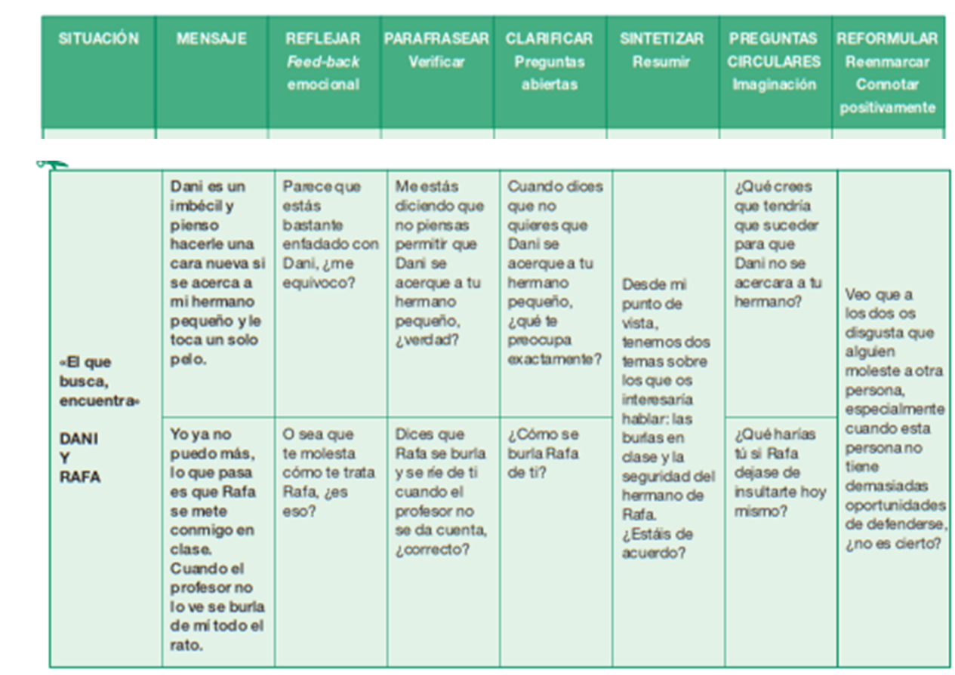

Slide 27
MENSAJES YO Y PETICIONES
MENSAJE ASERTIVO:
Yo…..(nombre de la persona a quien nos dirigimos)
Me siento…………………….(mis emociones y sentimientos, cómo nos afecta)
Cuando tú……………………….(descripción de la situación)
Por eso me gustaría que me trataras, que hicieras………………(se hace una petición, saber qué piensas, ¿qué podríamos hacer)
En la conversación cuando escucho la versión de mi compañero debería haber un reconocimiento, del comportamiento inadecuado con la frase:
Siento que te molestara, te dijera, te hiciese
En caso de que haya acuerdo lo ratificaríamos con un apretón de manos
Tendría que haber un seguimiento. Rastreo.

Slide 28
CON PREGUNTAS, CON MEDIADOR.
(Mediación exprés, las 5 R de Vaello Orts)
Antes de iniciarla explica normas (respeto, respetar turnos de palabra).
Primero habla una parte y después la otra, respondiendo a las mismas preguntas:
Utilizar la escucha activa: reflejar, clarificar, parafrasear, resumir.
¿Cómo te sientes? ¿Por qué te sientes así?
¿Qué es lo que ocurrió, desde tu punto de vista?
¿Cuál es el problema?
¿Estás de acuerdo?
¿Qué es lo que haría falta, para que te sintieras mejor? ¿Qué crees que necesita tu compañero para sentirse mejor?
¿Qué es lo que le pedirías a tu compañero?
¿Estarías de acuerdo en realizar lo que te pide? ¿Serías capaz de hacer lo que te pide?
¿Qué solución propones?
Si hay acuerdo se ratifica y se rastrea.

Slide 29
Vaello Orts habla de las 5R
RESENTIMIENTO.
RECONOCIMIENTO
REQUERIMIENTO
RATIFICACIÓN
RASTREO

Slide 30
EMPATÍA
COMPRENDER LA PERSPECTIVA DE LOS DEMÁS
COMUNICACIÓN AFECTIVA
ALFABETIZACIÓN EMOCIONAL

Slide 31
AUTOCONTROL. CONTROL DAS EMOCIÓNS.
file:///H:/RELATORIO%20SALVATERRA/MATERIALES%20%20REFERENCIAS/relajacion_autocontrol/relajacion_visualizacions_kitcaixa/kit_caixa_visualizacion_mar/Hazme_clic.html

Slide 32
EXPERIMENTAMOS LA MEDIACIÓN
file:///H:/RELATORIO%20SALVATERRA/MATERIALES%20%20REFERENCIAS/RESOLUCIÓN%20DE%20CONFLITOS_CASOS/resolucion_conflict_caso_laura_juan/Hazme_clic.html

Slide 33
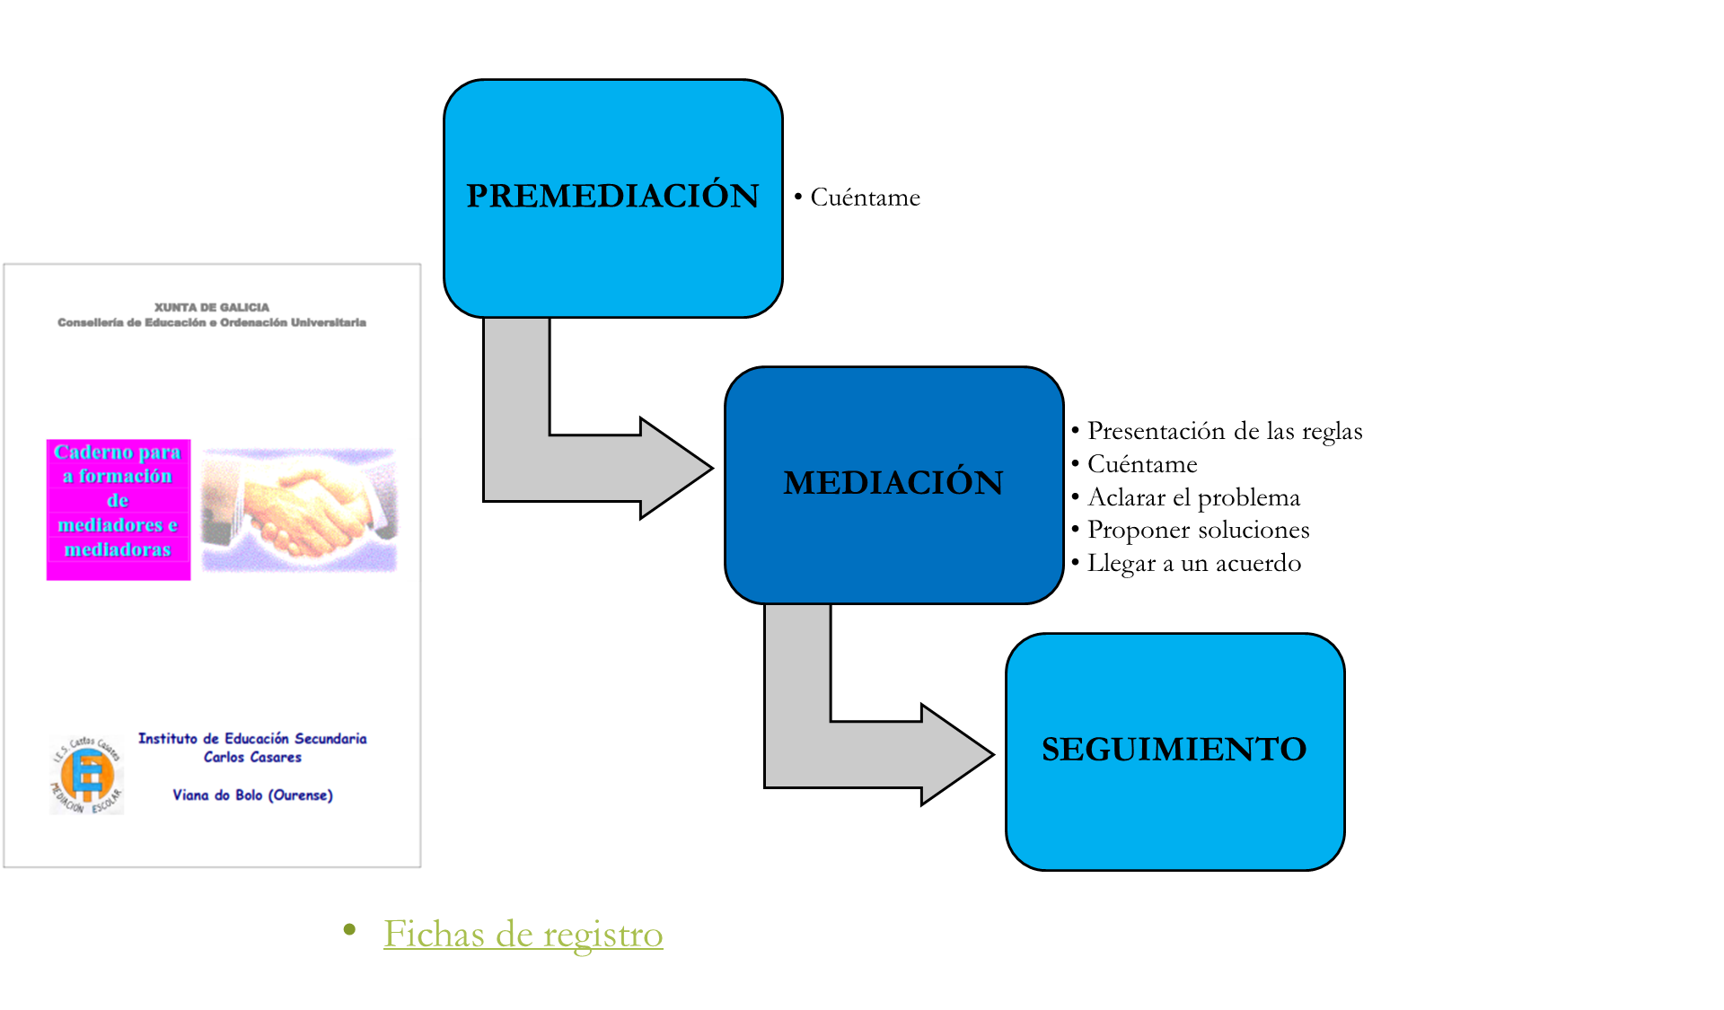

Slide 34
MUCHAS GRACIAS
POR VUESTRA ATENCIÓN.
SEGURO QUE LO HACÉIS GENIAL

